Slide 1

Arte – Conceitos e definições
ARTE CONTEMPORÂNEA

Slide 2
ORIGEM DA ARTE CONTEMPORÂNEA
A arte contemporânea surge após a Segunda Guerra Mundial.
Reflete conflitos internos, transformações sociais e reconstrução cultural.
Rompe com as tradições formais e valoriza a liberdade expressiva.
Se manifesta por meio de múltiplas linguagens artísticas.

Slide 3
CARACTERÍSTICAS DA ARTE CONTEMPORÂNEA
Abre espaço para experimentações e subjetividade.
É influenciada pela tecnologia e pela cultura de massa.
Questiona normas estéticas e promove reflexão crítica.
Valoriza a interação com o público e o contexto social.

Slide 4
ARTE CONTEMPORÂNEA NO BRASIL
Ganha força nos anos 1950 com as vanguardas brasileiras.
Representada por artistas como Romero Britto, Hélio Oiticica e Ferreira Gullar.
Mistura cores vibrantes, crítica social e elementos culturais locais.
Integra arte visual com política, poesia, música e tecnologia.

Slide 5
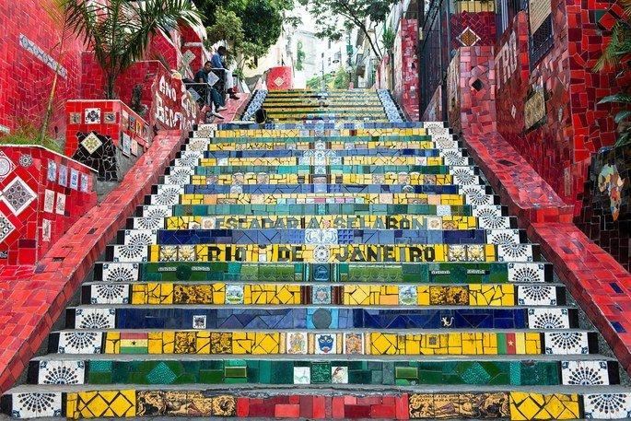
A INSTALAÇÃO COMO EXPRESSÃO CONTEMPORÂNEA
Instalações são obras tridimensionais montadas em espaços específicos.
Exigem participação ou envolvimento sensorial do público.
Muitas utilizam materiais cotidianos ou recicláveis.
São efêmeras, interativas e desafiadoras do conceito de “obra de arte”.

Slide 6
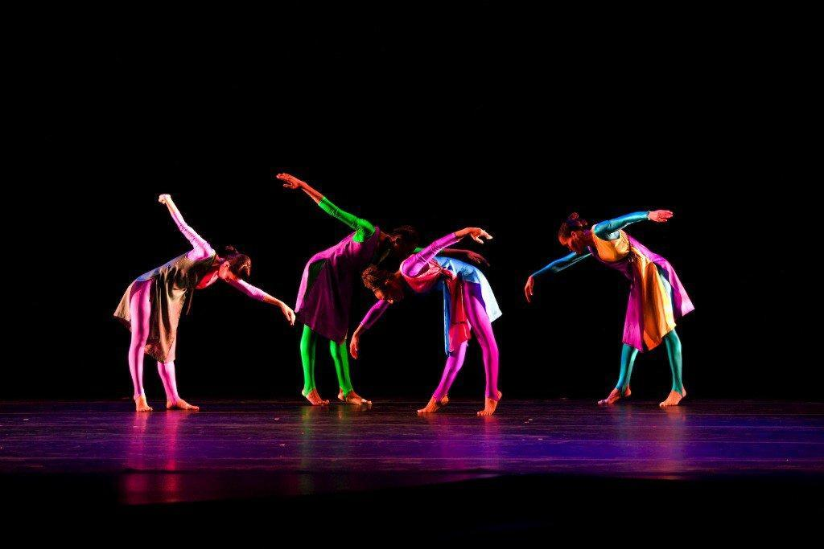
A PERFORMANCE NA ARTE CONTEMPORÂNEA
Utiliza o corpo como meio artístico em tempo real.
Mescla artes visuais, teatro, música e movimento.
É efêmera, muitas vezes improvisada e única.
Destaca a ação, a estética corporal e a presença do artista.

Slide 7
CARACTERÍSTICAS DA PERFORMANCE
Rejeita narrativas lineares, privilegiando o impacto visual e emocional.
Pode abordar temas sociais, políticos, ambientais ou existenciais.
Rompe barreiras entre arte e vida, artista e público.
Pode ocorrer em galerias, ruas ou ambientes inusitados.

Slide 8
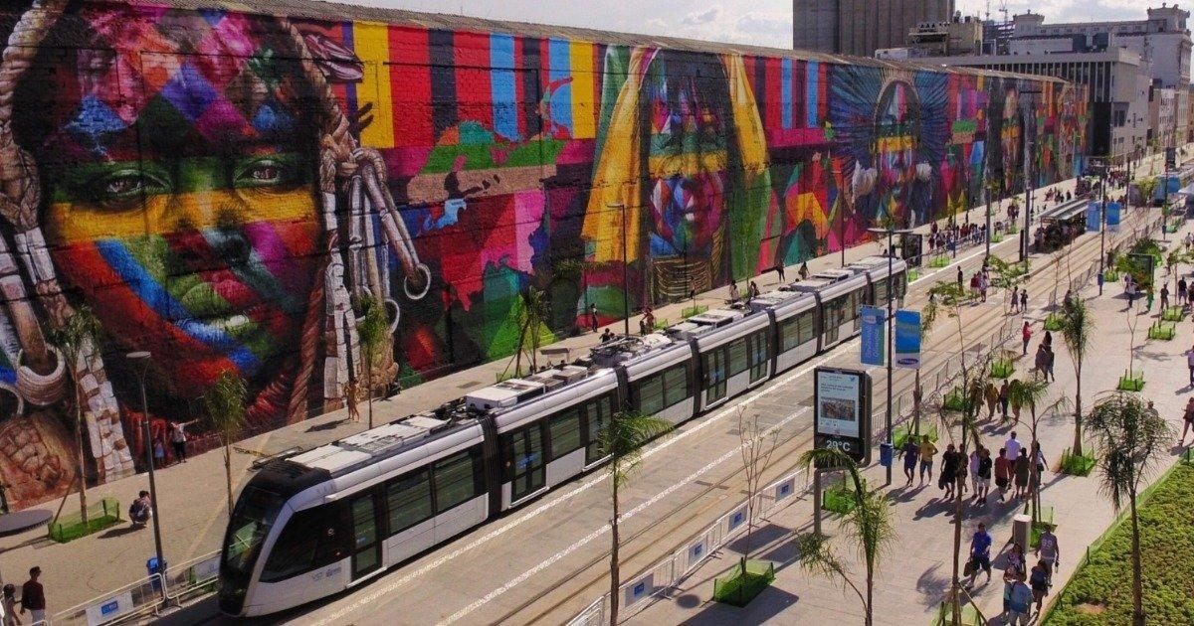
ARTE URBANA: DEFINIÇÃO E ALCANCE
Arte urbana é aquela feita em espaços públicos, acessível a todos.
Está ligada ao cotidiano urbano e ao convívio coletivo.
Pode assumir várias formas: grafite, música de rua, dança, estátua viva.
Possui forte ligação com movimentos culturais populares.

Slide 9
O GRAFITE COMO EXPRESSÃO URBAN
É uma forma de arte visual feita em muros, prédios e espaços urbanos.
Diferencia-se da pichação por ser planejado e autorizado.
Usa cores vibrantes, letras estilizadas e imagens de impacto.
Traduz realidades sociais, culturais e políticas das periferias.

Slide 10
HISTÓRIA DO GRAFITE
Registros de grafite já existiam no Império Romano.
No século XX, ganha força com o movimento Hip-Hop.
No Brasil, surge das periferias como denúncia e resistência.
Expressa a voz dos marginalizados em linguagem visual.

Slide 11
TÉCNICAS E MATERIAIS DO GRAFITE
Utiliza sprays, tinta látex, estêncil, colagens e outros recursos.
Pode ser abstrato, figurativo, tipográfico ou simbólico.
O espaço urbano torna-se galeria acessível e democrática.
Os artistas são chamados de grafiteiros ou muralistas urbanos.

Slide 12
IMPACTO DO GRAFITE NA SOCIEDADE
Humaniza espaços degradados e promove a cidadania visual.
Estimula o pensamento crítico por meio da arte.
Ganha reconhecimento como expressão legítima da cultura urbana.
Alguns grafiteiros alcançam projeção internacional e institucional.

Slide 13
CONCLUSÃO DOS CONCEITOS
A arte contemporânea rompe fronteiras e desafia padrões tradicionais.
Se manifesta por meio de instalações, performances e expressões urbanas.
O grafite é um exemplo forte de como a arte pode dialogar com o cotidiano.
Todas essas manifestações mostram que a arte está viva, interativa e socialmente engajada.

Slide 14


